Slide 1
Промежуточный мозг (diencephalon)
-Гипоталамус
-Таламус

Slide 2
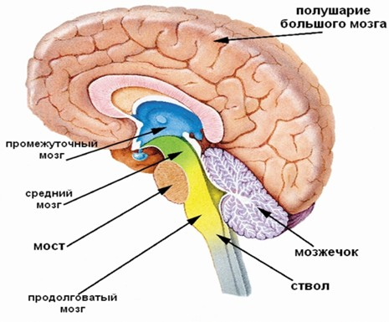
Общее строение мозга

Slide 3
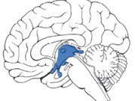
Промежуточный мозг

Slide 4
Промежуточный мозг (diencephalon)
Располагается в центре головного мозга между двумя полушариями. Развивается из второго мозгового пузыря. Включает в себя:
таламическая область (таламус, метаталамус, эпиталамус);
гипоталамус
третий желудочек.

Slide 5
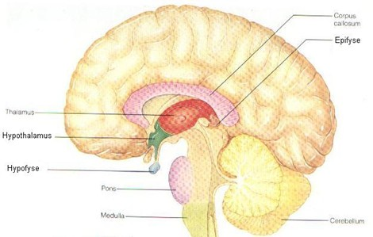
Мозолистое тело
Эпифиз
Таламус
Гипоталамус
Гипофиз
Мост
Продолговатый мозг Мозжечок

Slide 6
Промежуточный мозг можно разделить на отделы, которые анатомически в той или иной степени взаимосвязаны:
Зрительный бугор (thalamus).
Забугорная область (metathalamus).
Подбугорная область (hypothalamus).
Надбугорная область (epithalamus).
Субталамическая область (subthalamus).

Slide 7
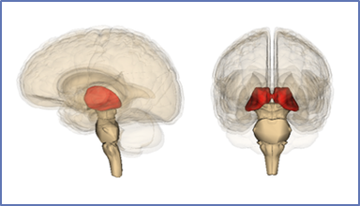
Таламус - зрительный бугор
Таламус (thalamus, зрительный бугор) – структура, в которой происходит обработка и интеграция практически всех сигналов идущих в кору большого мозга от спинного, среднего мозга, мозжечка, базальных ганглиев головного мозга.
Функции:
Сбор и оценка всей информации от органов чувств.
Выделение и передача в кору мозга наиболее важной информации.
Регуляция эмоционального поведения.

Slide 8
Зрительный бугор состоит из скоплений ядер, отличающихся своими функциональными особенностями. Ряд авторов в соответствии с функцией ядер зрительного бугра разделяет их на четыре группы:
Специфические ядра переключения для соматосенсорной, зрительной и слуховой афферентных систем.
Ядра неспецифической системы.
Ядра с преимущественно двигательными функциями.
Ядра с ассоциативными функциями. Большая часть этих ядер связана с корой мозга мощными путями.

Slide 9
Ядра образуют своеобразные комплексы, которые можно разделить по признаку проекции в кору на три группы:
    передняя — проецирует аксоны своих нейронов в поясную кору;
    медиальная — в любую;
    латеральная — в теменную, височ­ную, затылочную.
По проекциям определяется и функция ядер. Такое деление не абсолютно, так как часть волокон от ядер тала­муса идет в корковые образования, часть — в разные зоны мозга.
Функциональная значимость ядер таламуса определяется не только их проекциями на другие структуры мозга, но и тем, какие структуры посылают к нему свою информацию. В таламус приходят сигналы от зрительной, слуховой, вкусовой, кожной, мышечной систем, от ядер черепно-мозговых нервов ствола, мозжечка, блед­ного шара, продолговатого и спинного мозга.
Функционально, по характеру нейронов входящих и выходящих из таламуса, его ядра делят на специфические, неспецифические и ассоциативные.

Slide 10
К специфическим ядрам относят:
    переднее вентральное, медиаль­ное;
    вентролатеральное, постлатеральное, постмедиальное;
    латераль­ное и медиальное коленчатые тела.
Последние относятся, соответ­ственно, к подкорковым центрам зрения и слуха.
Основной функциональной единицей специфических таламических ядер являются «релейные» нейроны, которые имеют мало дендритов, длинный аксон и выполняют переключательную функцию — здесь происходит переключение путей, идущих в кору от кожной, мышеч­ной и других видов чувствительности.
От специфических ядер информация о характере сенсорных сти­мулов поступает в строго определенные участки 3-4 слоев коры (соматотопическая локализация). Нарушение функции специфических ядер приводит к выпадению конкретных видов чувствительности. Это связано также с тем, что сами ядра таламуса имеют (так же, как и кора) соматотопическую локализацию. Отдельные нейроны специфических ядер таламуса возбуждаются афферентацией, посту­пающей только от своего типа рецепторов. К специфическим ядрам таламуса идут сигналы от рецепторов кожи, глаз, уха, мышечной системы. Сюда же конвергируют сигналы от интероцепторов зон проекции блуждающего и чревного нервов, от гипоталамуса.

Slide 11
Ассоциативные ядра — медиодорсальные, латеральные, дорсальные и подушка таламуса. Основные клеточные структуры этих ядер: мультиполярные, биполярные, трехотростчатые нейроны, т.е. нейро­ны, способные выполнять полисенсорные функции. Наличие полисенсорных нейронов способствует взаимодействию на них возбужде­ний разных модальностей и созданию интегрированного сигнала для передачи в ассоциативную кору мозга. Аксоны от нейронов ассоци­ативных ядер таламуса идут 1 и 2 слоями ассоциативных и частично проекционных областей, по пути отдавая коллатерали в 4 и 5 слои коры, образуя аксосоматические контакты с пирамидными нейрона­ми.
Неспецифические ядра таламуса представлены срединным центром, парацентральным ядром, центральным медиальным и латеральным, субмедиальным, вентральным передним, парафасцикулярным ком­плексом, ретикулярным ядром, перивентрикулярной и центральной серой массой. Нейроны этих ядер образуют связи по ретикулярному типу. Их аксоны поднимаются в кору и контактируют со всеми слоями коры, образуя не локальные, а диффузные связи. К неспецифическим ядрам поступают связи из ретикулярной формации ствола мозга, гипоталамуса, лимбической системы, базальных ган­глиев, специфических ядер таламуса.

Slide 12
Возбуждение неспецифических ядер вызывает генерацию в коре специфической веретенообразной электрической активности, свиде­тельствующей о развитии сонного состояния. Нарушение функций неспецифических ядер затрудняет появление веретенообразной ак­тивности, т.е. развитие сонного состояния.
Сложное строение таламуса, наличие здесь взаимосвязанных спе­цифических, неспецифических и ассоциативных ядер, позволяет ему организовывать такие двигательные реакции, как сосание, жевание, глотание, смех. Двигательные реакции интегрируются в таламусе с вегетативными процессами, обеспечивающими эти движения.

Slide 13
Таламус имеет 40 ядер: специфические (чувствительные) и неспецифические ядра – ядра ретикулярной формации, принимающие участие в активизации коры большого мозга.
Таламус содержит ассоциативные ядра, связанные с двигательными подкорковыми ядрами:
полосатое тело;
бледный шар;
ядра гипоталамуса;
ядра среднего и продолговатого мозга.

Slide 14
При повреждении головного мозга в области зрительного бугра возникает нарушение чувствительности различной локализации и степени выраженности, спонтанные боли и др. Важно отметить, что кровоизлияния, локализующиеся в области зрительного бугра, вызывают симптомы, аналогичные симптомам, возникающим при повреждении теменной доли. При этом больные невнимательны к зрительной цели, расположенной в контрлатеральной зрительной области.

Slide 15
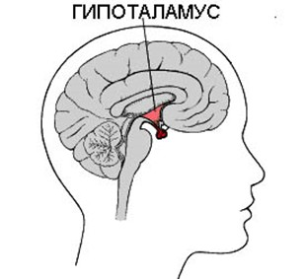
Гипоталамус - подбугорье
Гипоталамус (hypothalamus) или подбугорье – отдел головного мозга, расположенный ниже таламуса, или «зрительных бугров», за что и получил свое название.
Высший подкорковый центр вегетативной нервной системы и всех жизненно важных функций
Функции:
Обеспечение постоянства внутренней среды и обменных процессов организма.
Регуляция мотивированного поведения и защита реакции (жажда, голод, насыщение, страх, ярость, удовольствие и неудовольствие).
Участие в смене сна и бодрствования.

Slide 16
Нейроны передней группы ядер гипоталамуса продуцируют так называемые рилизинг-факторы (либерины) и ингибируюшие факто­ры (статины), которые регулируют активность передней доли гипо­физа — аденогипофиз.
Нейроны срединной группы ядер гипоталамуса обладают детекти­рующей функцией, они реагируют на изменение температуры крови, электромагнитный состав и осмотическое давление плазмы, количе­ство и состав гормонов крови.
Терморегуляция со стороны гипоталамуса проявляется в изменении теплопродукции или теплоотдачи организмом. Возбуждение задних ядерсопровождается усилением обменных процессов, увеличением частоты сердечных сокращений, дрожанием мышц туловища, что приводит к росту теплопродукции в организме.

Slide 17
Раздражение передних ядер гипоталамуса
    расширяет сосуды,
    усиливает дыхание, пото­отделение — т.е. организм активно теряет тепло.
Пищевое поведение в форме поиска пищи, слюноотделения, уси­ления кровообращения и моторики кишечника наблюдается при стимуляции ядер заднего гипоталамуса. Повреждение других ядер вызывает голодание (афагия) или чрезмерное потребление пищи (гиперфагия), и, как следствие — ожирение.
В гипоталамусе расположен центр насыщения, чувствительный к составу крови — по мере поедания пищи и ее усвоения, нейроны этого центра тормозят активность нейронов центра голода.

Slide 18
Гипоталамус – образует нижние отделы промежуточного мозга и участвует в образовании дна третьего желудочка.
Содержит:
серый бугор с воронкой и гипофизом
зрительный перекрест
зрительный тракт
сосцевидные тела

Slide 19
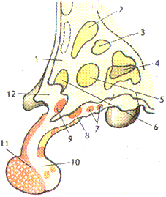
Схема расположения ядер гипоталамуса (сагиттальный разрез):
1 – гипоталамус
2 – околожелудочковое ядро
3 – верхнемедиальное ядро
4 – заднее ядро
5 – нижнемедиальное ядро
6 – надзрительное ядро
7 – серо-бугорные ядра
8 – ядро воронки
9 – углубление воронки
10 – задняя доля гипофиза
11 – передняя доля гипофиза,
12 – зрительный перекрест

Slide 20
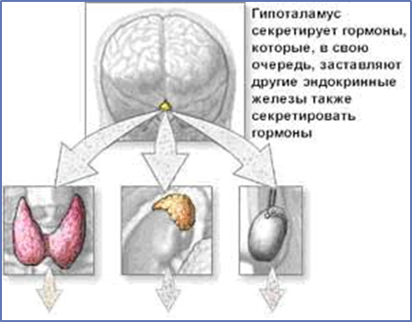
Гипоталамо – гипофизарная система
Гипоталамус в ответе за нервные импульсы оказывает стимулирующее или тормозящее действие на переднюю долю гипофиза. Через гипофизарные гормоны гипоталамус регулирует функцию периферических желез внутренней секреции.

Slide 21
Задняя часть гипоталамуса обеспечивает деятельность симпатической системы. Стимуляция ее приводит к расширению кровеносных сосудов, повышению температуры, усилению метаболизма и расширению зрачка.
Передняя часть гипоталамуса осуществляет контроль над деятельностью парасимпатической системы.
Поражение гипоталамуса приводит к утере способности регулировать температуру тела, снижению половых функций. Следствием поражения гипоталамуса и питуитарной железы является несахарный диабет.

